Slide 1
图论及其应用
任课教师: 吕华众
Email: lvhz@uestc.edu.cn
数学科学学院

Slide 2
第七章 图的着色
主要内容
一、图的边着色
二、图的顶点着色
三、与色数有关的几类图和完美图
四、色多项式
8学时讲授本章

Slide 3
本次课主要内容
图的边着色
(一)、相关概念
(二)、几类特殊图的边色数
(三)、边着色的应用

Slide 4
(一) 相关概念
现实生活中很多问题, 可以模型为所谓的图(边)着色问题来处理. 例如排课表问题, 光纤网络中的频率分配,寄存器资源分配, 任务指派, 会期安排问题等.
(1) 排课表问题: 设有m位教师, n个班级, 其中教师x_{i}要给班级y_{j}上p_{ij}节课. 求如何在最少节次排完所有课.
建模: 令X={x₁,x₂,…,x_{m}}, Y={y₁,y₂,…,y_{n}}, x_{i}与y_{j}间连p_{ij}条边, 得二部图G=(X,Y).
于是, 问题转化为如何在G中将边集E划分为互不相交的p个匹配, 且使得p最小.
如果每个匹配中的边用同一种颜色染色, 不同匹配中的边用不同颜色染色, 则问题转化为在G中给每条边染色, 相邻边染不同色, 至少需要的颜色数.

Slide 5
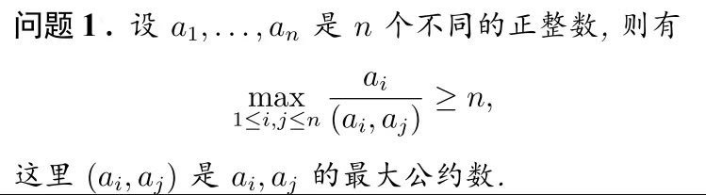
(2) Graham(曾任AMS主席)1970 年在《美国数学月刊》上提出下面的问题(另见R.K. Guy, 1916.9-著《数论中未解决的问题》B.33节, 中译本第 115 页):
直到 26 年以后,由 Balasubramanian 和Soundararajan 给出完整解决(答案是肯定的), 论文发表在Acta Arithmetica, 长达38页. http://matwbn.icm.edu.pl/ksiazki/aa/aa75/aa7511.pdf
2018 年, B. Bosek 等将上述猜想转化为一个图的点染色问题, Graph coloring and Graham’s greatest common divisor problem, Discrete Mathematics 341(2018) 781-785.
这就需要我们研究图着色问题.

Slide 6
定义1 设G是图, 对G的边进行染色, 若相邻边染不同颜色, 则称对G进行正常边着色(proper edge-coloring).
注: 正常边着色图不能有自环.
定义2 如果能用k种颜色对图G进行正常边着色, 称G是k边可着色的(k-colorable).
正常边着色
定义3 设G是图, 对G进行正常边着色需要的最少颜色数, 称为G的边色数(chromatic index), 记为:

Slide 7
注: 对图的正常边着色, 实际上是对G的边集合的一种划分, 使得每个划分块是G的一个边独立集; 图的边色数对应的是图的边独立集最小划分数.
因此, 图的边着色, 本质上是对应实际问题中的“划分”问题或“分类”问题.

Slide 8
在对G正常边着色时, 着相同颜色的边集称为该正常着色的一个色组(类).
(二) 几类特殊图的边色数
1 二部图的边色数
定理1
证明: 设
又设∆=n, 即有m≤n. 设颜色的集合为{0,1,2,…, n−1}, π是K_{m,n}的一种n着色方案, 满足
我们证明: 上面的着色是正常边着色.
对K_{m,n}中任意的两条邻接边x_{i}y_{j}和x_{i}y_{k}. 若

Slide 9
则: i+j(mod n)=i+k(mod n), 得到j=k, 矛盾！
所以, 上面着色是正常着色. 所以:
又显然 , 所以, .
例1 用最少的颜色数对K_{3, 4}正常边着色.
x₀
x₁
x₂
y₀
y₁
y₂
y₃
定义3 设π是G的一种正常边着色. 若点u关联边的着色没有用到颜色i, 则称u缺i色(color i missing on u).

Slide 10
定理2 (König, 1916)若G是二部图, 则
证明: 我们对G的边数m作归纳.
当m=1时, Δ=1, 有
设对于小于m条边的二部图来说命题成立.
设G是具有m条边的二部图.
取uv∈E(G), 考虑G₁=G−uv, 由归纳假设有:
这说明, G₁存在一种Δ(G)边着色方案π.对于该着色方案, 因为uv未着色, 所以点u与v均至少缺少一种色.
情形1 如果u与v均缺同一种色i, 则在G₁+uv中给uv着色i, 而G₁其它边, 按π方案着色.这样得到G的Δ着色方案, 所以:

Slide 11
情形2 如果u缺色i, 而v缺色j, 但不缺色i.
设H(i, j) 表示G₁中由i色边与j色边导出的子图. 显然, 该图每个分支是i色边和j色边交替出现的路或圈(类似两个匹配对称差).
对H(i, j)中包含点v的分支来说, 因v缺色j, 但不缺色i, 所以, 在H(i, j)中, 点v的度为1. 这说明, H(i, j)中含v的分支是一条路P.
进一步地, 我们可以说明, 上面的路P不含点u.
因为, 如果P含有点u, 那么P必然是一条长度为偶数的路, 这样, P+uv是G中的奇圈, 这与G是二部图矛盾！
既然P不含点u, 所以我们可以交换P中着色, 而不破坏G₁的正常边着色. 但交换着色后, u与v均缺色i, 于是由情形1, 可以得到G的Δ正常边着色, 即证明: . □

Slide 12
注: 在一条路上进行色交换的思想是Kempe在尝试证明四色定理的时首创的. 虽然Kempe未能如愿证明四色定理(证明有误), 但该方法是图论中非常有用的方法之一.
2 一般简单图的边色数
引理 设G是简单图, x与y是G中两个不相邻的点, π是G的一个正常k边着色. 若对该着色π, x, y以及与x相邻点均至少缺少一种颜色, 则G+xy是k边可着色的.
x缺色
x
y缺色
y
x₁
x₁缺色
x₂
x_{k}
x₂缺色
x_{d}缺色
正常k边着色图G
正常k边着色图G₁

Slide 13
定理3 (Vizing[1964], Gupta[1966]) 若G是简单图, 则:
证明: 只需要证明 即可.
对G的边数m作数学归纳证明.
当m=1时, Δ=1,
设当边数少于m时, 结论成立. 下面考虑边数为m≥2的简单图G.
设xy∈E(G), 令G₁=G−xy. 由归纳假设有:
于是, 存在G₁的Δ(G)+1正常边作色π.显然G₁的每个顶点都至少缺少一种颜色. 根据引理知G₁+xy是Δ(G)+1可着色的. 即证明: □

Slide 14
注 (1) 将 的简单图称为第一类图(class one);
将 的简单图称为第二类图(class two).
意外的是, 确定一般图是否第一类的问题是NP-完全的.
(2) Vizing: 1937年出生于基辅. 1954年开始在托木斯克大学学习数学, 1959年大学毕业保送到莫斯科斯特克罗夫研究所攻读博士学位, 研究函数逼近论. 但这不是他的兴趣所在, 因此没有获得学位. 1966年在季科夫的指导下获得博士学位.
Vizing在攻读博士学位期间, 得到了Vizing定理. 他当时把论文投向一家非常著名的杂志, 但由于审稿人认为问题本身没有意义而遭到拒绝. 后来在另外一家地方杂志发表时(Diskret. Analiz.), 定理早已出名.

Slide 15
3 三类特殊简单图的边色数
定理4 设G是简单图且Δ(G)>0. 若G中只有一个最大度点或恰有两个相邻的最大度点, 则:
证明: (1) 若简单图G恰有一个最大度点u, 取u的一个邻点v, 作G₁=G-uv.
那么, Δ(G₁)=Δ(G)-1. 由Vizing定理:
于是G₁是可Δ(G) 正常边着色的, 因为G₁的每个顶点都至少缺少一种颜色, 所以由引理: G₁+uv=G是可Δ(G) 正常边着色的, 即:
(2) 若简单图G恰有2个邻接的最大度点u与v. 设G₁=G-uv.
那么, Δ(G₁)=Δ(G)-1. 由Vizing定理:

Slide 16
于是G₁是可Δ(G) 正常边着色的, 因为G₁的每个顶点都至少缺少一种颜色, 所以由引理: G₁+uv=G是可Δ(G) 正常边着色的, 即: □
例2 确定下图的边色数.
G₁
G₂
G₃
解: 由定理4知道:

Slide 17
定理5 设G是简单图. 若顶点数n=2k+1且边数m>kΔ, 则:
证明: 若不然, 由Vizing定理,
设π是G的Δ(G)正常边着色方案, 对于G的每个色类来说, 包含的边数至多(n-1)/2=k. 这样: , 与条件矛盾. □
例3 确定下图的边色数.
G
解: 由定理5:

Slide 18
定理6 设G是奇数阶Δ正则简单图, 若Δ>0, 则:
证明: 设n=2k+1. 因G是Δ正则单图, 且Δ>0, 所以:
由定理5: □
例4 设n=2k+1, k>0. 求
解: 由定理6知:
练习: 设n=2k, k>0. 求

Slide 19
例5 求出Petersen图的边色数.
G
解: 一方面, Petersen图中去掉任意一个1因子后, 剩下两个5长圈, 所以, 不能1因子分解. 故:
另一方面: 通过验证, G可以4正常着色. 所以:

Slide 20
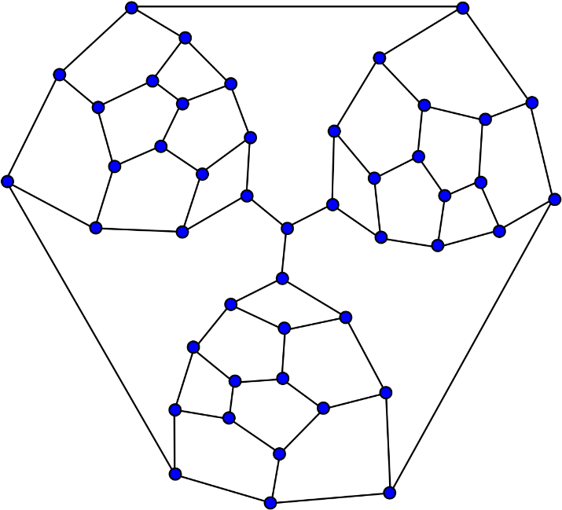
例6 证明: 每个哈密尔顿3正则图都有泰特(Tait)着色. 3正则图的正常3边着色称为泰特着色.
证明: 设G是3正则H图, C是G的一个H圈, 则C是二部圈, 所以C是2可正常边着色的. 因G−C是G的一个1因子, 所以, 可1正常边着色. 因此, G是可以3边正常着色的, 即G有泰特着色 (事实上, 该图可1-因子分解).
注: Tait提出Tait着色是为了证明“四色定理”. 因为如果证明了每个3连通3正则平面图的边色数是3, 那么“四色定理”就得到证明. Tait(1880)认为: 每个3连通3正则平面图是H图, 所以由上面例7, Tait深信他已经证明了“四色定理”. 非常遗憾, Tutte 1946年通过构图方式否定了每个3连通3正则平面图是H图的断言.
Tutte 图(3正则3连通平面非H图)

Slide 21
定理7 (Vizing定理) 设无环图G中边的最大重数为 µ, 则
例7 下图是一个边色数达到Δ+µ 的图, 其中Δ=4, µ=2.

Slide 22
(三) 边着色的应用
边着色对应的实际问题就是图的匹配分解问题. 边色数对应的是最小匹配分解问题. 所以, 生活中的许多问题都可模型为边着色问题来解决.
例8 (排课表问题) 在一个学校中, 有7个教师12个班级. 在每周5天教学日条件下, 教课的要求由如下矩阵给出:
y₁
y₂
y₃
y₄
y₅
y₆
y₇
y₈
y₉
y₁₀
y₁₁
y₁₂
x₁
x₂
x₃
x₄
x₅
x₆
x₇

Slide 23
其中, p_{ij}表示x_{i}必须教y_{j}班的节数. 求:
一天分成几节课, 才能满足所提出的要求？
解: 问题可模型为一个二部图.
y₁
y₂
y₃
y₄
y₅
y₆
y₇
y₈
y₉
y₁₀
y₁₁
y₁₂
x₁
x₂
一节课对应边正常着色的一个色组. 由于G是二部图, 所以边色数为G的最大度35. 这样, 最少总课时为35节课. 平均每天要安排7节课.
x₃
x₄
x₅
x₆
x₇

Slide 24
例9 (比赛安排问题) Alvin (A)曾邀请3对夫妇到他的避暑别墅住一个星期. 他们是: Bob和Carrie , David和Edith, Frank和Gena. 由于这6人都喜欢网球运动, 所以他们决定进行网球比赛. 6位客人的每一位都要和其配偶之外的每位客人比赛. 另外, Alvin将分别和David, Edith, Frank, Gena进行一场比赛. 若没有人在同一天进行2场比赛, 则要在最少天数完成比赛, 如何安排?
解: 用点表示参赛人, 两点连线当且仅当两人有比赛. 这样得到比赛状态图.
问题对应于求状态图的一种最优边着色(用最少色数进行正常边着色).

Slide 25
状态图为:
B
E
G
C
D
F
A
G
由于n=2×3+1, 所以k=3 (每天最多有3场比赛). 而Δ=5, m=16>3×5=kΔ, 所以由定理5知:

Slide 26
最优着色为:
B
E
G
C
D
F
A
G

Slide 27
作业
P187---190 习题7 : 2, 3, 4

Slide 28
Thank You!

